Slide 1
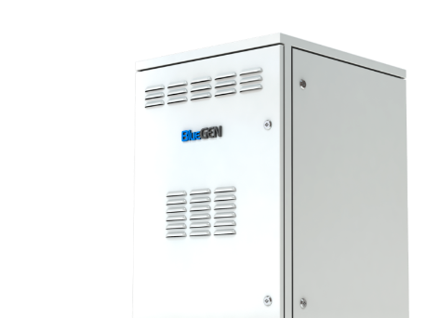
Τεχνολογία για πιο «έξυπνη» ενέργεια
Κυψέλες καυσίμου υψηλής απόδοσης
Τελευταία ενημέρωση στις 04.11.19

Slide 2
Εταιρεία - γεγονότα και αριθμοί
2018
Έναρξη κατασκευής 3^{ης} μονάδας στο Pergine Vals.
2017
Κατασκευή και εγκατάσταση του 1.000^{ου} BlueGEN
2016
Επανεκκίνηση εμπορευματοποίησης των συστημάτων BlueGEN
2015
Απόκτηση στοιχείων ενεργητικού της Ceramic Fuel Cells GmbH
2014
Πρώτη παρουσίαση του EnGEN™ στο πλαίσιο του Ευρωπαϊκού έργου Ene.field
2011
Σχεδιασμός αρθρωτής γεννήτριας συμπαραγωγής πολύ μικρής κλίμακας (mCHP) 2,5 kW
2008
Λειτουργία πιλοτικής μονάδας στο Mezzolombardo (IT)
2007
Εγκατάσταση μονάδας ισχύος SOFC, εξαγορά της HTceramix
2000
Htceramix s.a. εταιρεία τεχνοβλαστός (spin off) του EPFL (CH) ανακάλυψη τεχνολογίας HotBox™
Τελευταία ενημέρωση στις 04.11.19

Slide 3
Ειδικοί σε όλο τον κόσμο
Τελευταία ενημέρωση στις 04.11.19

Slide 4
Ενεργειακή επανάσταση
Τελευταία ενημέρωση στις 04.11.19

Slide 5
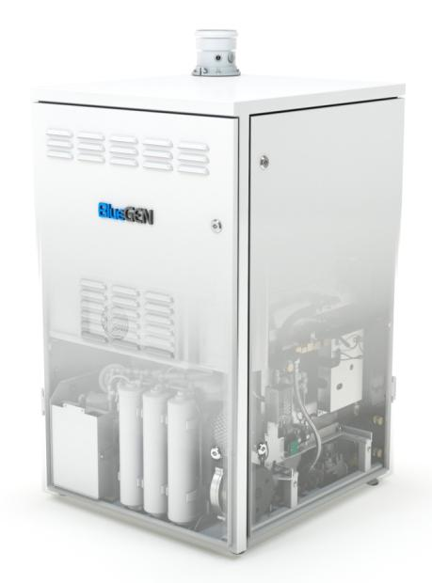
BlueGEN – η πιο αποδοτική γεννήτρια ηλεκτρικού ρεύματος
Ισχύς
Αέριο
Θερμότητα
Κατανεμημένη παραγωγή ηλεκτρικής ενέργειας με 60% απόδοση
Απορριπτόμενη θερμότητα για την παραγωγή ζεστού νερού 200 ltr/ημέρα
Τελευταία ενημέρωση στις 04.11.19

Slide 6
Κεντροποιημένη Παραγωγή...
Τελευταία ενημέρωση στις 04.11.19

Slide 7
Κατανεμημένη Παραγωγή...
Τελευταία ενημέρωση στις 04.11.19

Slide 8
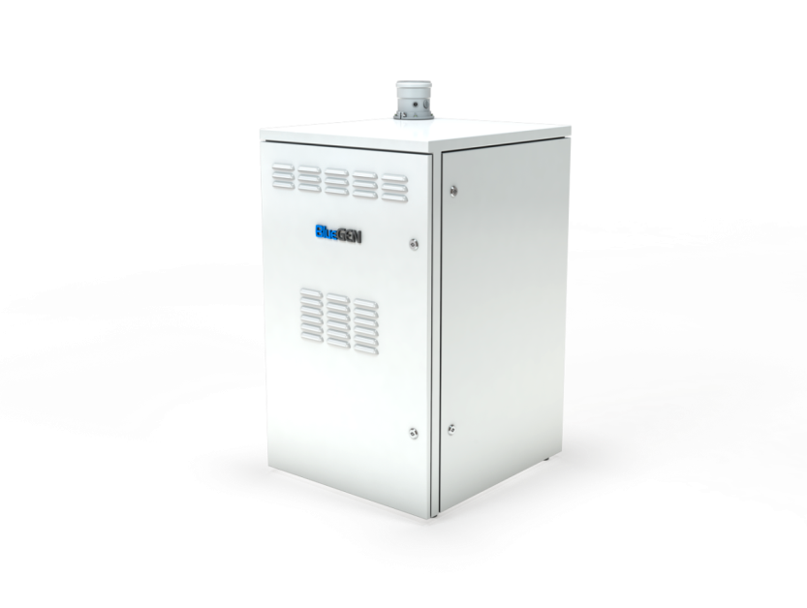
Η BlueGEN αντιμετωπίζει τις βασικές προκλήσεις αυτής της μετάβασης
Υψηλότερη ηλεκτρική απόδοση (συγκρίσιμη με τις σύγχρονες μονάδες CCGT (συνδυασμένου κύκλου με καύσιμο φυσικό αέριο))
Ευέλικτη εφαρμογή, τοπική εξισορρόπηση κυμαινόμενων ανανεώσιμων πηγών ενέργειας
Αναδιάρθωση του χαρτοφυλακίου του σταθμού ηλεκτροπαραγωγής ορυκτών καυσίμων
Επέκταση Ανανεώσιμων πηγών ενέργειας
«Εικονικός Σταθμός Ηλεκτροπαραγωγής»
Ανανεώσιμο μέσω της χρήσης βιο-μεθανίου ή συνθετικού αερίου
Σταθεροποίηση δικτύου
Κατανεμημένη λειτουργία για μείωση απωλειών και σταθεροποίηση των δικτύων
Συμπαραγωγή θερμότητας και ηλεκτρισμού: σημαντικά υψηλότερες αποδόσεις
Αύξηση στην απόδοση του κτιρίου
Το BlueGEN μπορεί να διαδραματίσει βασικό ρόλο στο μετασχηματισμό της ενεργειακής βιομηχανίας, συμπληρώνοντας τις ανανεώσιμες πηγές ενέργειας
Τελευταία ενημέρωση στις 04.11.19

Slide 9
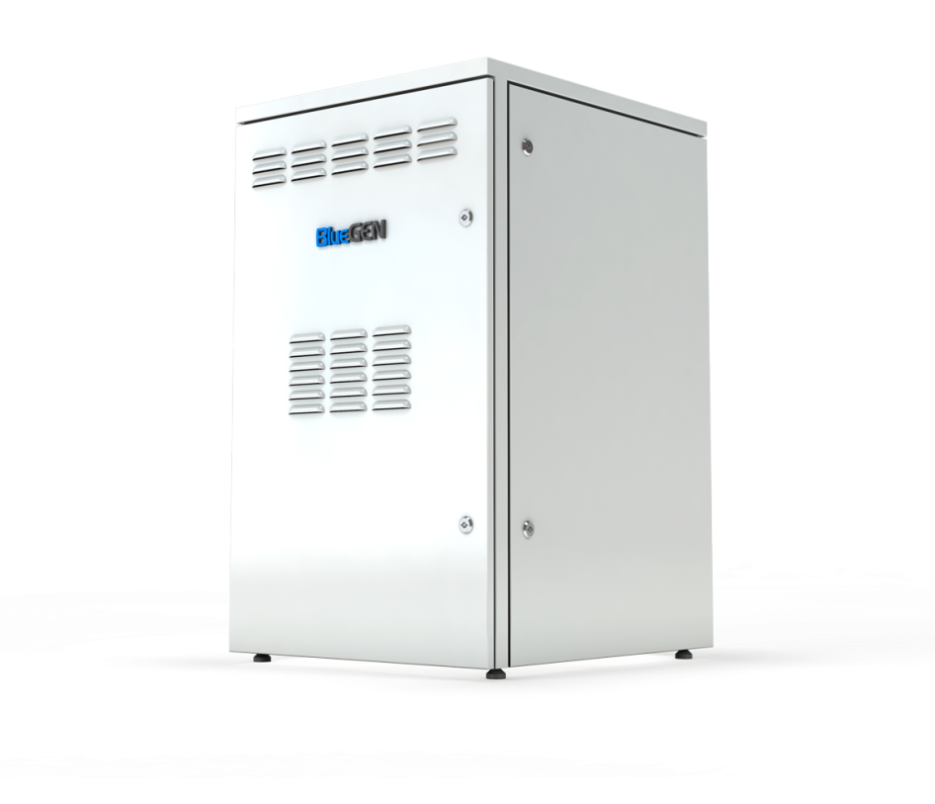
Τεχνολογία
Τελευταία ενημέρωση στις 04.11.19

Slide 10
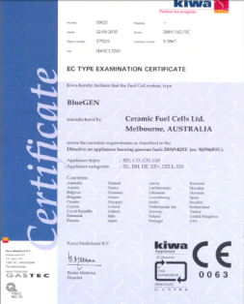
Τεχνικές προδιαγραφές
Ισχύς | 1,5 kW
Θερμότητα | 0,6 kW
Ηλεκτρ. απόδοση | 60%
Καταναλισκώμενο αέριο | 2,51 kW
Απόδοση συμπαρ. | 85%
Συχνότητα/τάση | 230V ± 10%, 50Hz μονοφασικό
Επίπεδο θορύβου | <47 dB A (1m)
Διάστημα συντήρησης | 12 μήνες
Βάρος | Περίπου 230 kg
Τελευταία ενημέρωση στις 04.11.19

Slide 11
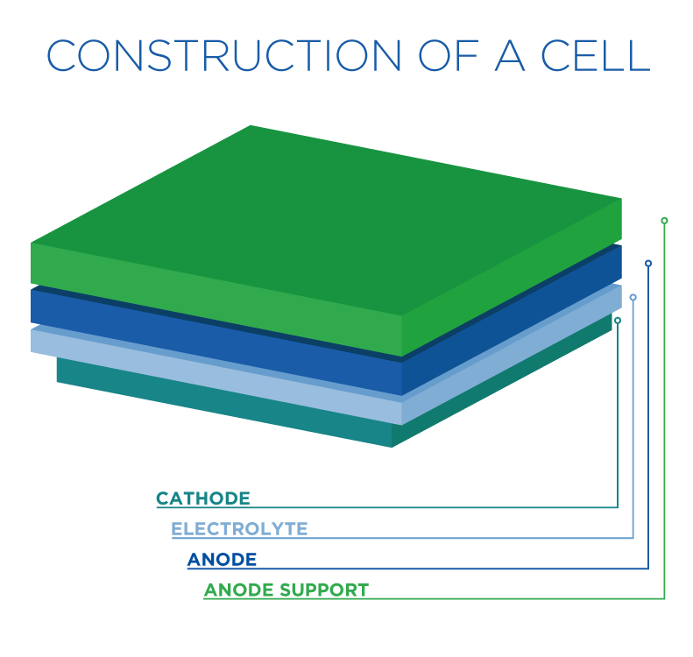
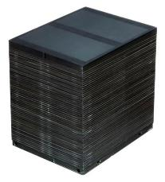
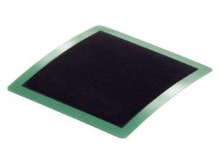
Κυψέλες καυσίμου στερεού οξειδίου - SOFC
Κεραμικές κόνεις χαμηλού κόστους
Εύκολο να παραχθεί χρησιμοποιώντας τις υπάρχουσες τεχνολογίες επεξεργασίας κεραμικών
Θερμοκρασίες λειτουργίας περίπου 750°
Υψηλός βαθμός αξιοποίησης καυσίμου περίπου 85%
Μικτή ηλεκτρική απόδοση περίπου 68%
Τελευταία ενημέρωση στις 04.11.19

Slide 12
Αρχή λειτουργίας
4. Τα ηλεκτρόνια (e⁻) διέρχονται μέσω ενός εξωτερικού κυκλώματος, παράγοντας ηλεκτρική ενέργεια.
1. Η κυψέλη καυσίμου φορτίζεται στην πλευρά της καθόδου με οξυγόνο από τον αέρα.
2. Το φυσικό αέριο διασπάται σε υδρογόνο και στα άλλα συστατικά μέρη με μια εσωτερική διεργασία αναμόρφωσης με ατμό. Το υδρογόνο τροφοδοτείται στην κυψέλη από την πλευρά της ανόδου.
3. Χάρις στις ειδικές ιδιότητες των υλικών των κυψελών καυσίμου, το οξυγόνο διεισδύει στη μεμβράνη του ηλεκτρολύτη και αλληλεπιδρά με το υδρογόνο στην άλλη πλευρά, όπου παράγεται το H₂0.
Τελευταία ενημέρωση στις 04.11.19

Slide 13
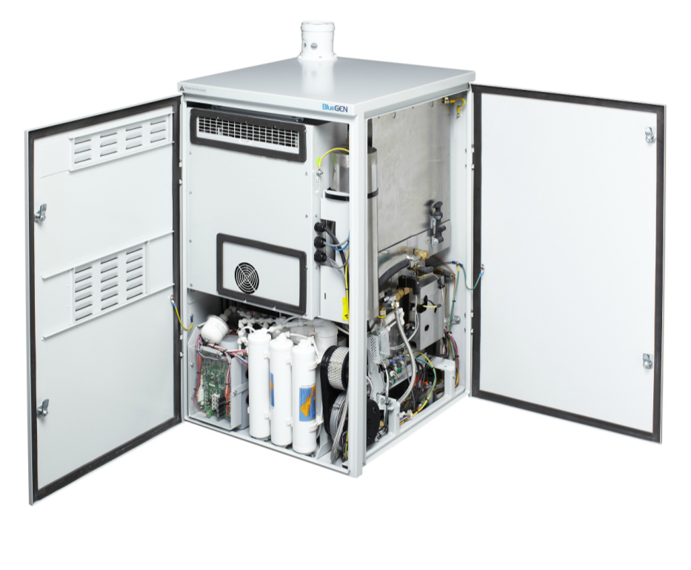
Βασικά μέρη
Είσοδος αέρα/εξάτμιση
Ενσωματωμένος εναλλάκτης θερμότητας
Μονάδα Κυψέλης Καυσίμου
Σύστημα Διαχείρισης Ενέργειας
Αποθείωση
Φυσητήρας Αέρα
Επεξεργασία νερού
Τελευταία ενημέρωση στις 04.11.19

Slide 14
ΠΕΛΑΤΕΣ
Οι συνεργασίες μας:
Τελευταία ενημέρωση στις 04.11.19

Slide 15
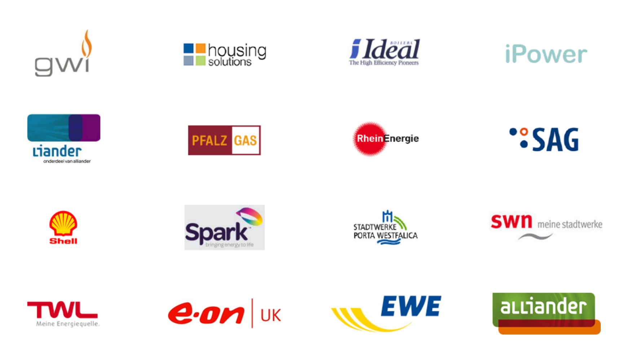
Οι συνεργασίες μας:
Τελευταία ενημέρωση στις 04.11.19

Slide 16
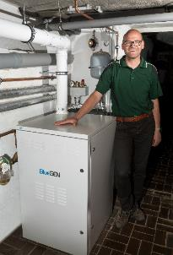
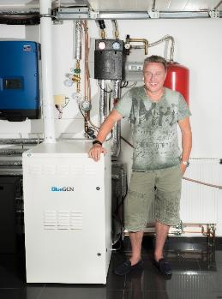
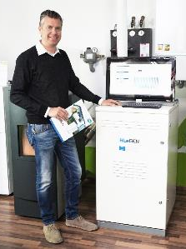
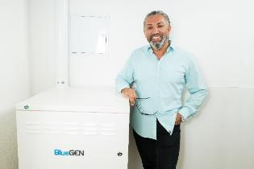
Οι ικανοποιημένοι πελάτες είναι οι καλύτεροι διαφημιστές μας!
Τελευταία ενημέρωση στις 04.11.19

